Slide 1
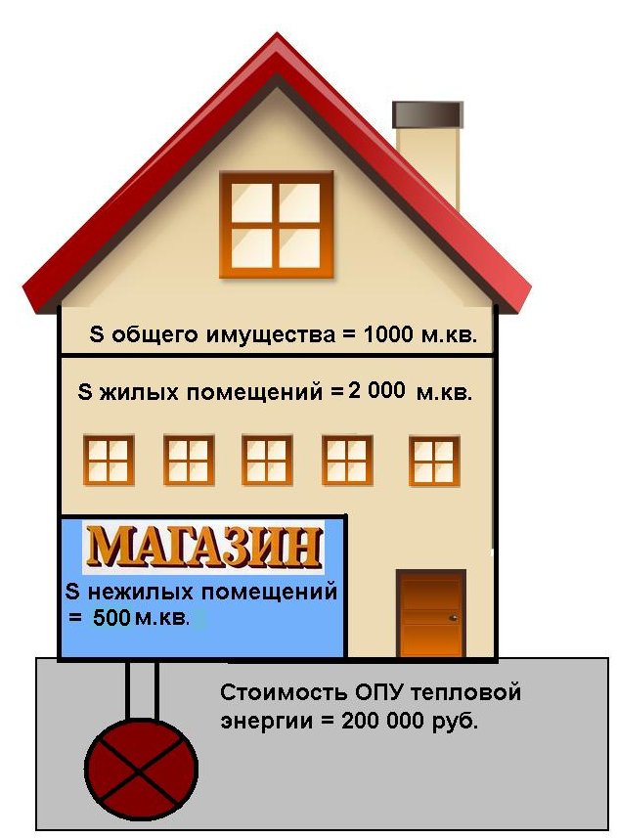
Оплата расходов на установку общедомовых приборов учёта
Общая площадь многоквартирного дома 3 500 кв.м
Общая площадь жилых и нежилых помещений в МКД = 2 500 м.кв.
Площадь мест общего имущества в расчётах за ОПУ не учитывается
Возможно обратиться за поддержкой в Администрацию!
ч.11 ст.13. 261-ФЗ
S квартиры = 50 м.кв
Платеж в рассрочку на 5 лет
Процентная ставка – 8,25% годовых
Переплата за 5 лет рассрочки – 22,4% ежемесячный платеж аннуитентными платежами = 81,59 руб/мес
Единовременный платеж
=80 руб/м.кв. x 50 м.кв = 4 000 руб.
Notes:
1. Добавляем данные за 2013 год.
1

Slide 2
Определение размера платы за коммунальную услугу по горячему водоснабжению после установки общедомового прибора учёта
Определение размера платы за коммунальную услугу по горячему водоснабжению с учётом показаний ОПУ горячей воды производится с первого числа месяца, следующего за месяцем ввода ОПУ в эксплуатацию.
С 01.07.2014г. плату за коммунальную услугу по горячему водоснабжению, предоставленную на общедомовые нужды, будут платить как собственники помещений в многоквартирных домах с ОПУ, так и собственники помещений в многоквартирных домах без ОПУ.
Плату за коммунальную услугу по горячему водоснабжению, предоставленную на общедомовые нужды, вносят как собственники квартир, так и собственники нежилых помещений

Slide 3
Определение размера платы за коммунальную услугу по отоплению после установки общедомового прибора учёта
Установленные ОПУ не будут стоять просто так. Показания ОПУ тепловой энергии учитываются в расчётах за коммунальную услугу по отоплению уже с первого числа месяца, следующего за месяцем ввода ОПУ в эксплуатацию. Это реализовывается через механизм проведения ежегодных перерасчётов размера платы за коммунальную услугу. При этом учитывается не обязательно календарный год: так, например, если ОПУ введён в эксплуатацию 30.06.2014г., то перерасчёт по нему может быть сделан за период с июля 2014г. по июнь 2015г., то есть уже в июле 2015г.
Плату за коммунальную услугу по отоплению с учётом показаний ОПУ вносят как собственники квартир, так и собственники нежилых помещений.
Понятие коммунальной услуги по отоплению, предоставленной на общедомовые нужды, отменено.
*Среднее потребление определяется как 1/12 годового потребления тепловой энергии за прошлый год, определённого по показаниям ОПУ, только при условии исправной работы ОПУ в прошлом году

